Slide 1
ACE Fair 2023
신청 가이드
참가기업

Slide 2
ACE Fair 회원이시면
→ 등록을 하기 위해 로그인 해 주시길 바랍니다.
ACE Fair에 처음 방문 하셨다면
→등록 전에 우선 회원가입을 해 주시길 바랍니다.

Slide 3
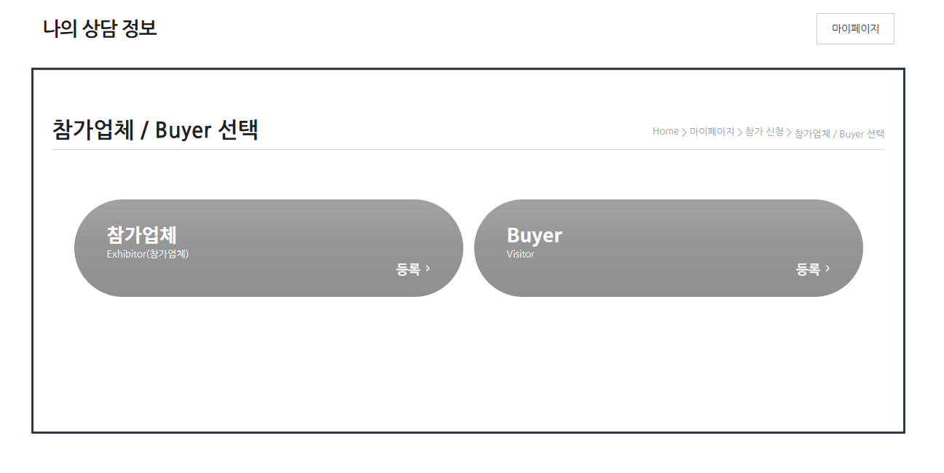
참가업체를 클릭 해
주십시오.

Slide 4
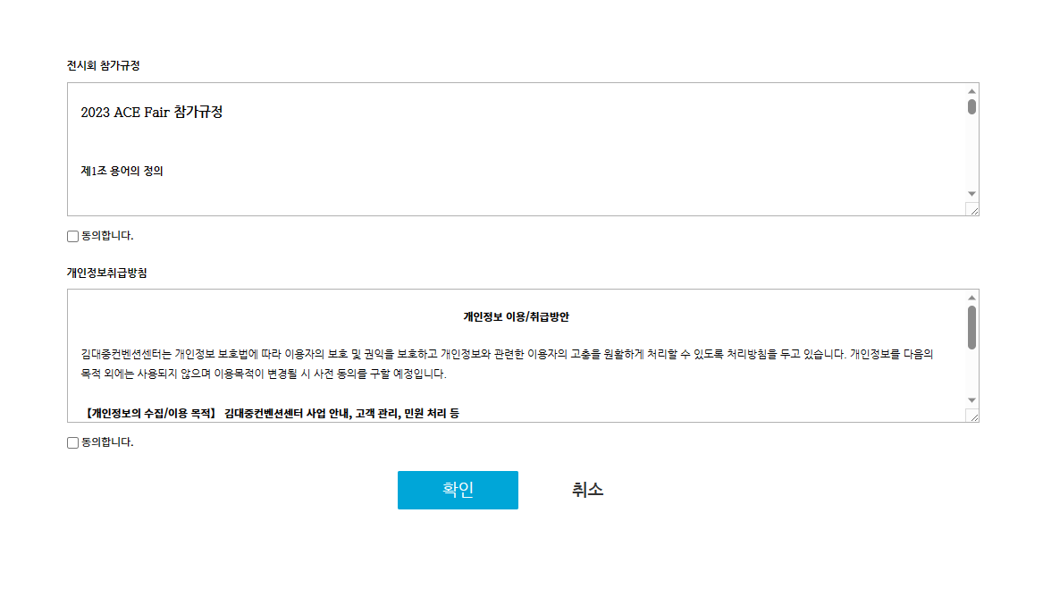
전시회 참가규정과
개인정보처리방침을
확인 후 동의란에 체크 해 주십시오.
그 후 확인 버튼을 눌러
등록을 진행해 주세요.

Slide 5
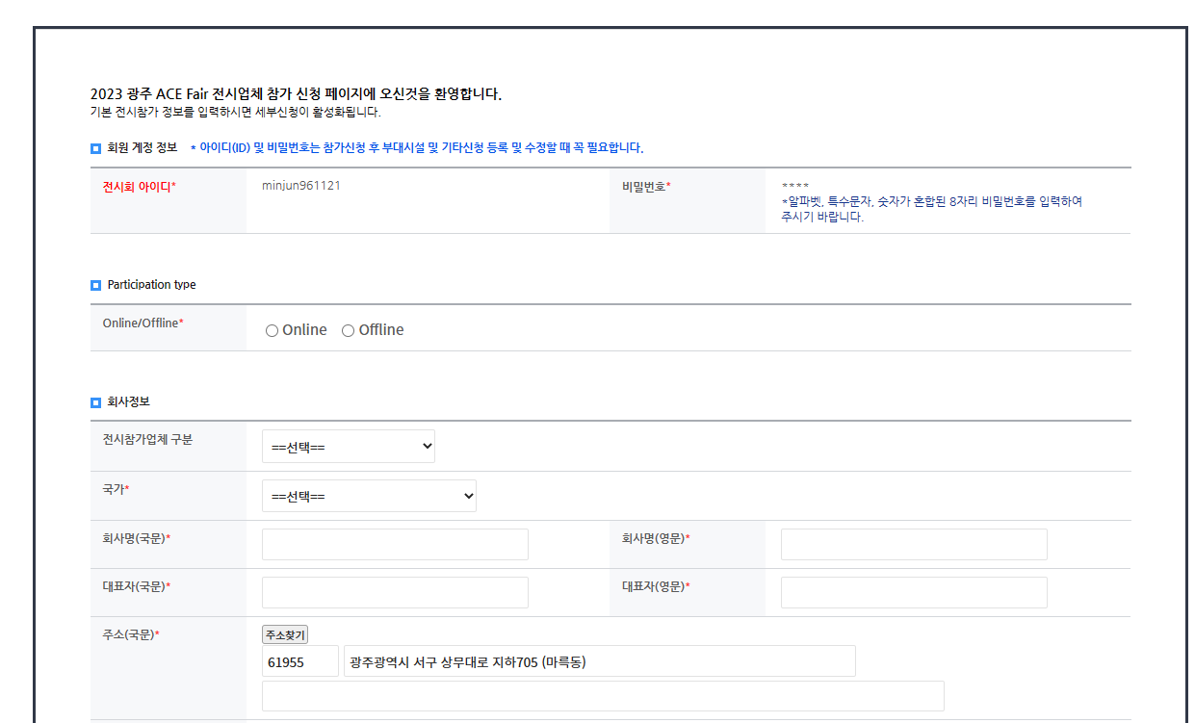
전시 기본 정보를 입력해 주세요.
그 다음, 제출 버튼을
클릭해 주세요.

Slide 6
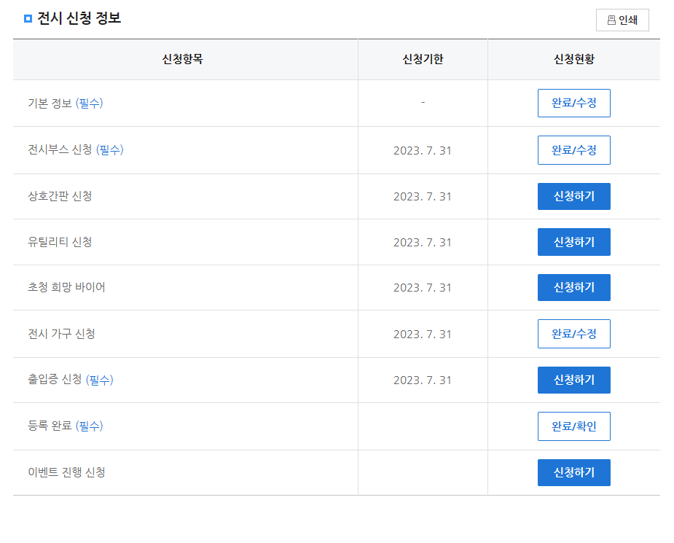
나머지 지원 정보를 입력
해주세요.
귀사의 전시를 위해 귀사에 대한 기본 정보 입력이 필요합니다.
전시 부스 신청
귀사의 전시 부스 유형을
선택 해 주십시오.
출입증 신청
귀사의 전시 참여 인원이
전시장에 출입하기 위하
필요하오니, 참여 인원에
대한 정보를 기입하여
주십시오.

Slide 7
나머지 정보를 기입하여
주십시오.
초청 희망 바이어
귀사가 초청하고 싶은
바이어를 기입하여
주십시오.
이벤트 신청
ACE Fair가 진행 되는 동안 이벤트를 개최하고 싶다면 관련 정보를
기입하여 주십시오.

Slide 8
전시 신청 정보를 모두 완료하였다면,
귀사의 Product_PR정보를
업데이트 하는 것을
잊지 마십시오.
My page를 클릭하여
Product_PR 페이지로
넘어갈 수 있습니다.

Slide 9
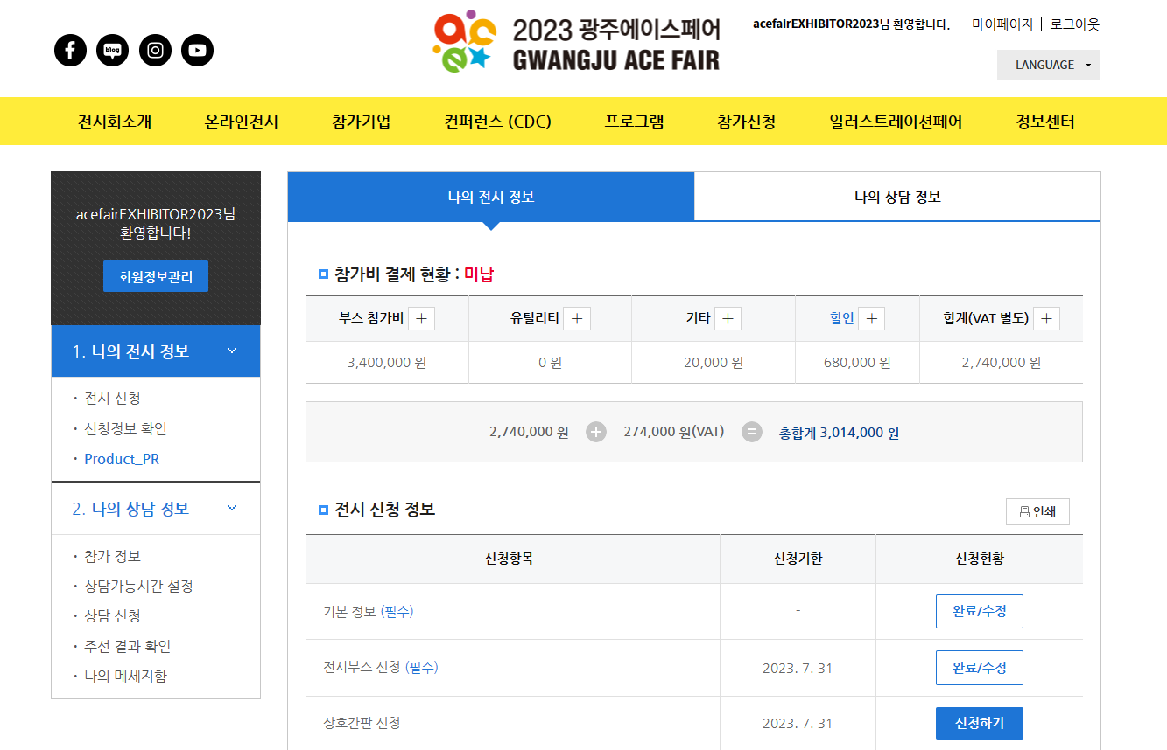
귀사의 등록 정보를
이곳에서 모두
확인 할 수 있습니다.
Product_PR 버튼을
눌러 계속 진행하여
주세요.

Slide 10
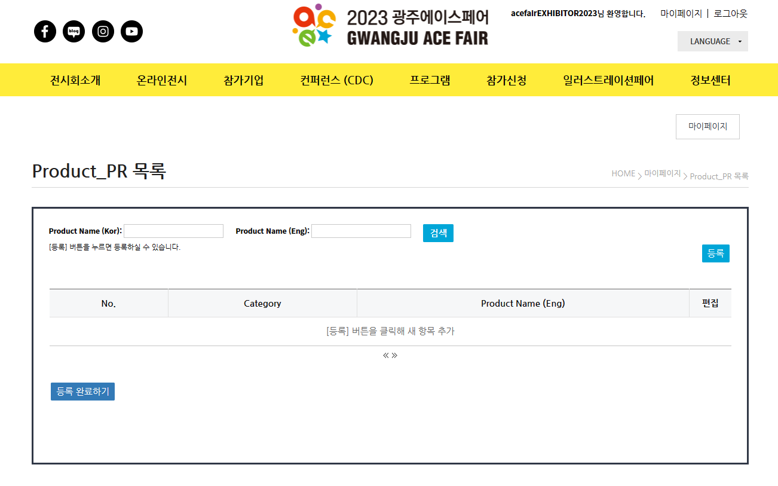
귀사의 제품을 홍보하기
위하여 제품을 업로드
할 수 있습니다.
제품은 귀사가 원하는 만큼 업로드 할 수
있습니다.
위 기입 내용은 언제든지
삭제 및 수정 가능 합니다.
등록 버튼을 눌러 제품을
등록하세요.
등록 완료하기 버튼을 눌러
등록을 완료하세요.

Slide 11
My page로 돌아와서
등록 완료의 완료/확인
버튼을 눌러 신청을
마무리 해주세요.

Slide 12
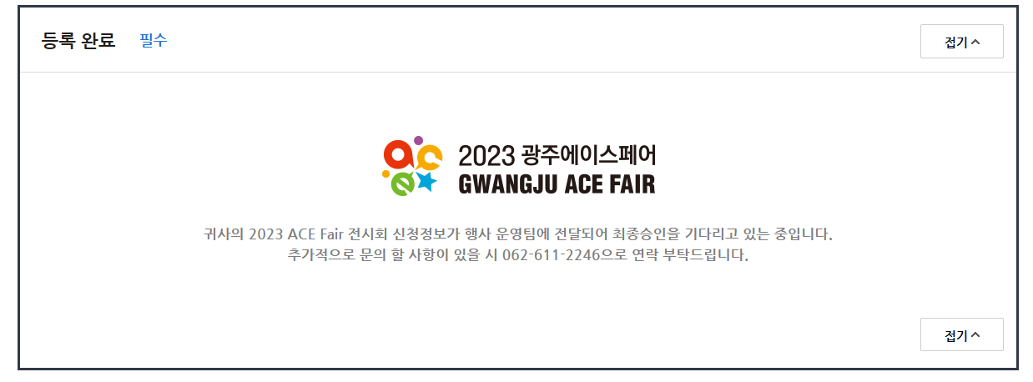
위 창이 뜨면
모든 등록이 마무리
되었으므로,
사무국이 확인 후
연락을 드릴 것 입니다.

